Slide 1

上海市职业安全健康研究院
上海市化工职业病防治院
化学实验室安全风险
识别、控制与事故应急处置
刘 武 忠
SIOSH
2019年9月23日

Slide 2

目录
CONTENTS
化学实验室常见安全事故
化学实验室安全事故原因
化学实验室安全事故预防
化学实验室事故应急处置

Slide 3
[1]
化学实验室常见安全事故
SIOSH

Slide 4
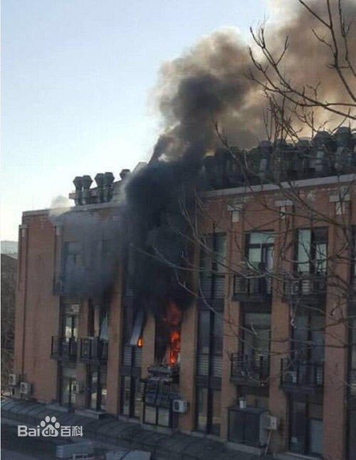
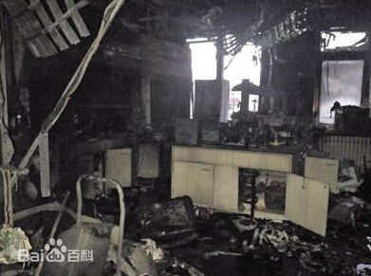
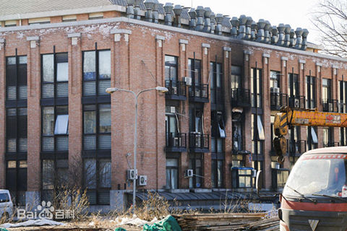
清华大学一实验室爆炸
2015年12月18日上午10时10分左右，清华大学化学系何添楼二层的一间实验室发生氢气瓶爆炸引起火灾事故，一名正在做实验的孟详见博士后当场死亡。

Slide 5
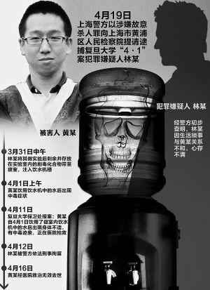
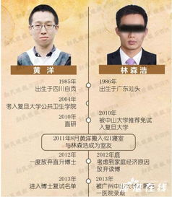
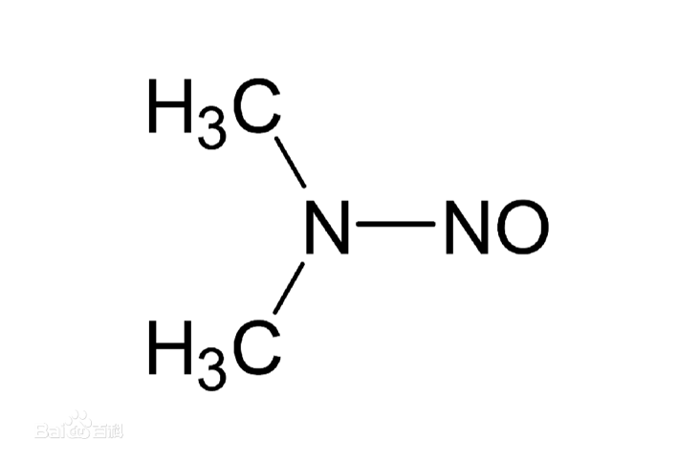
N-二甲基亚硝胺

Slide 6
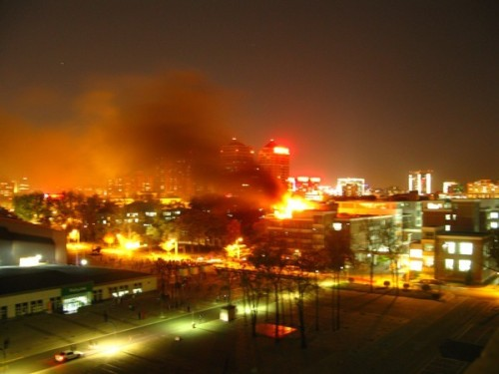
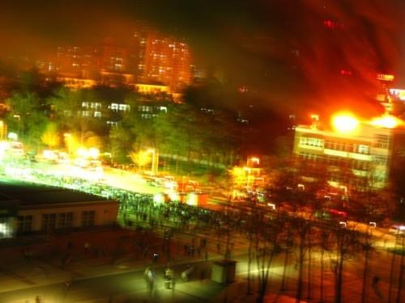
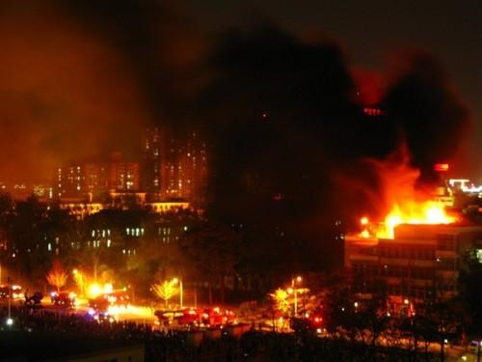
2008年11月16晚，中国农业大学(东区)食品学院大楼楼顶一临时实验室突然起火，过火面积150平方米左右，未造成人员伤亡(酒精灯酒精遗洒）。

Slide 7
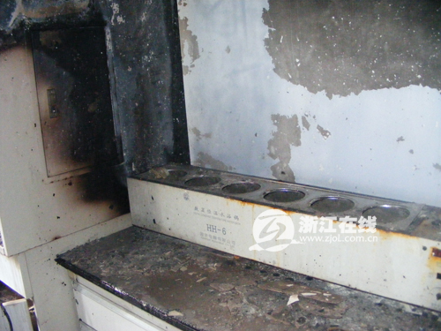
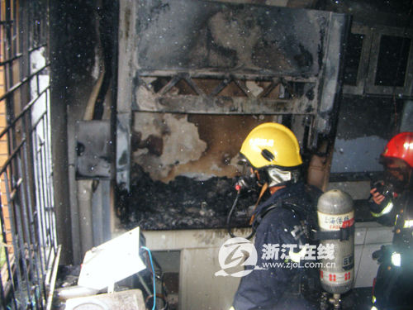
宁波大学一化学实验室两个粗心的学生在该实验室做实验(用电磁炉熔化石蜡),后来暂时离开了一会，没想到就发生了火灾。

Slide 8
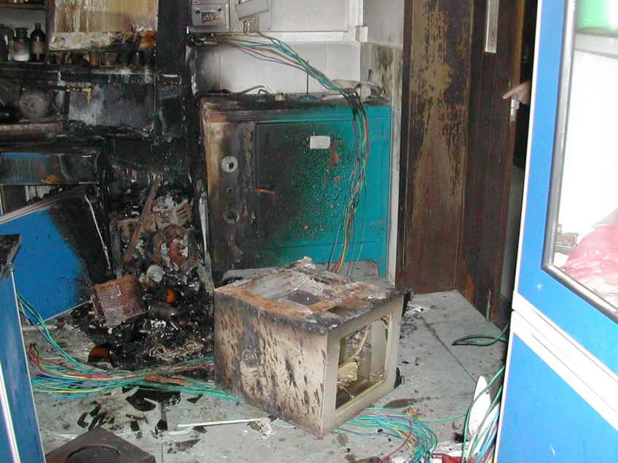
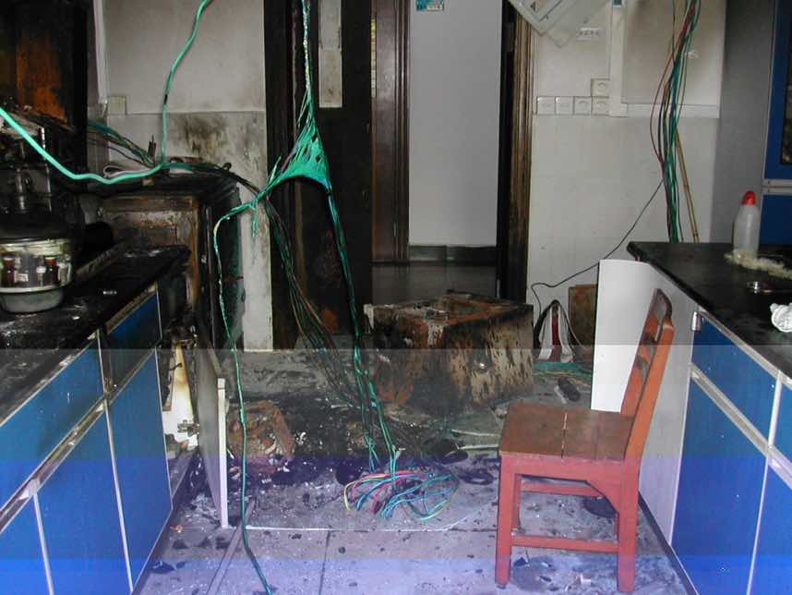
中山大学研究生将拟报废的烘箱错接电源,温度失控, 高温引起烘箱周围物品燃烧。

Slide 9
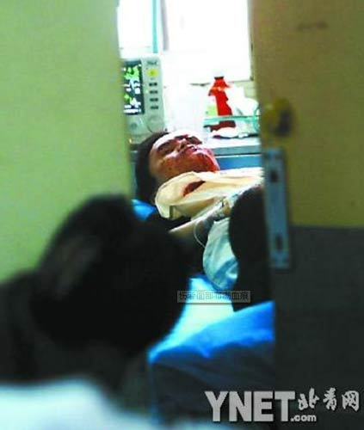
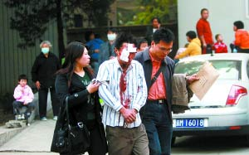
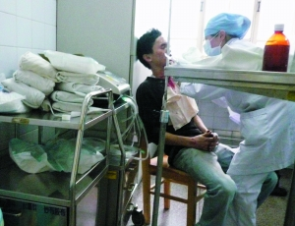
北理工实验室设备调试中突然爆炸

Slide 10
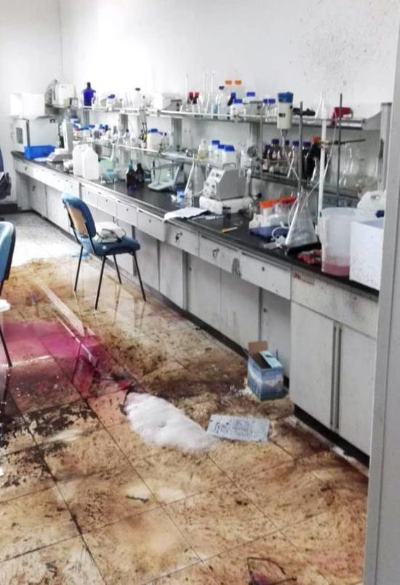
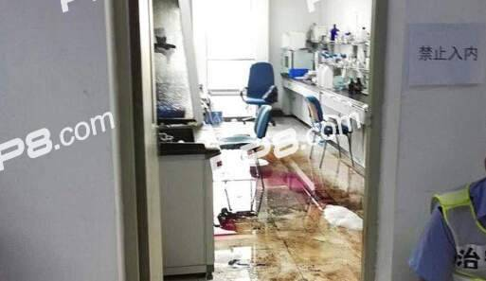
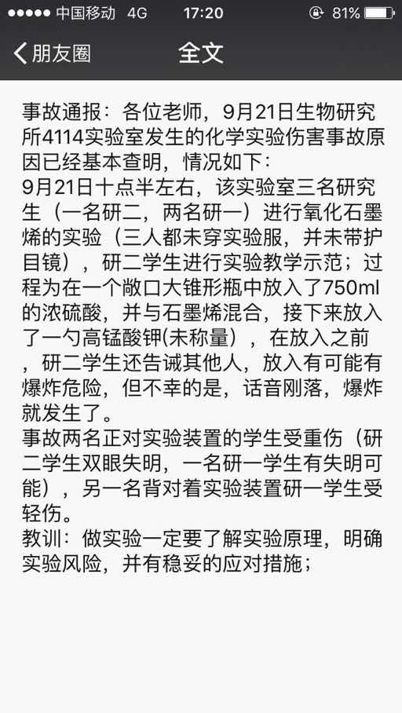
东华大学实验室爆炸,两人眼部受伤，一人无大碍,一人已手术。

Slide 11
爆炸
火灾
中毒
化学实验室常见安全事故
人的缺陷
触电
跌倒
电磁辐射伤害
……

Slide 12
高校、科研机构和企业均建立不同种类的实验室
使用的化学品试剂种类多，新化学品多
实验室安全事故屡见不鲜

Slide 13
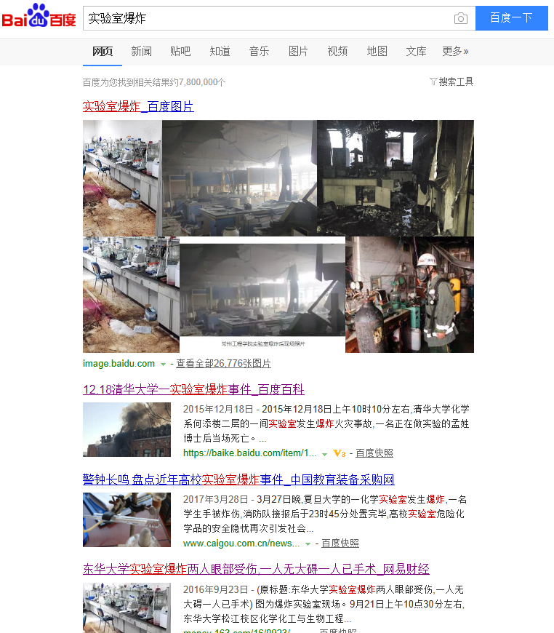

Slide 14
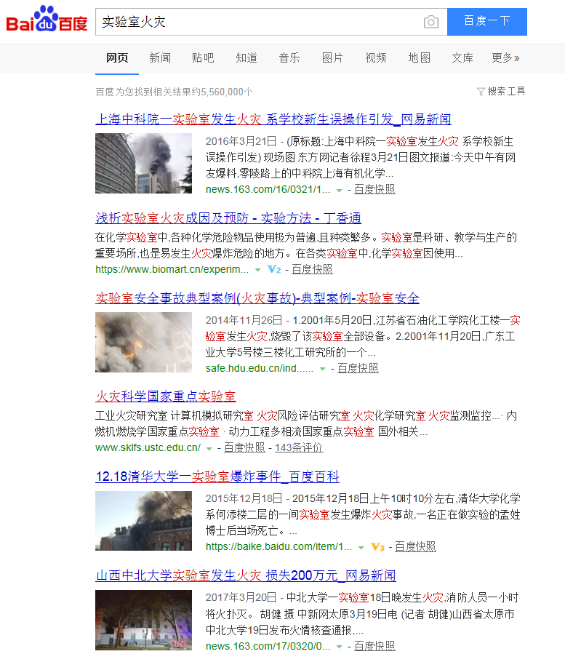

Slide 15
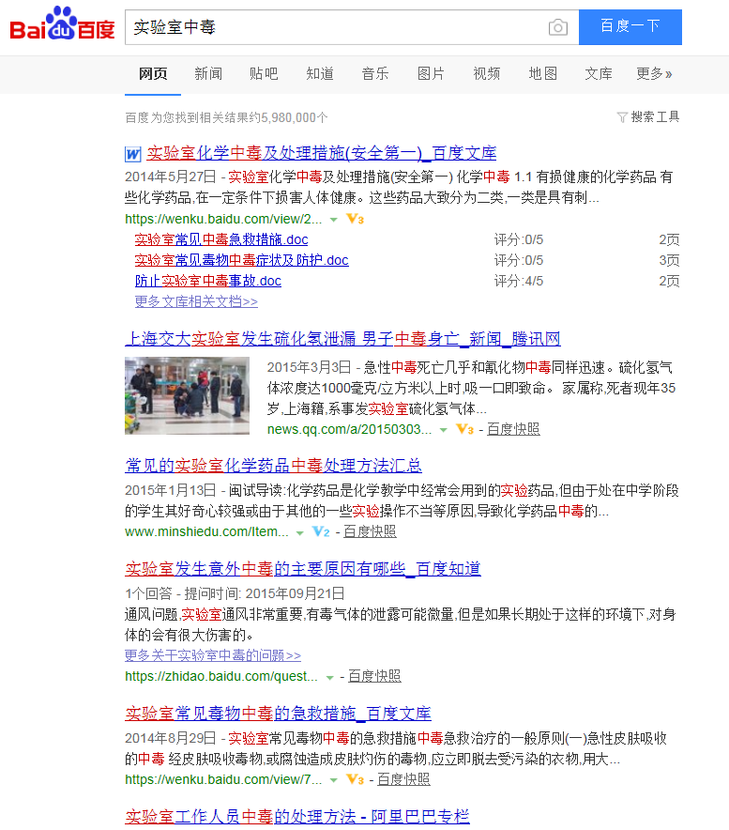

Slide 16
实验室安全管理非常迫切
降低安全事故造成的
伤残率、死亡率
降低国家、单位和个人
经济损失
保障研究人员
健康和安全

Slide 17
第一章
《上海市危险化学品安全管理办法》（市府令第44号）的要求。医院、学校、科研院所等使用危险化学品的单位（应当依法取得危险化学品安全许可的除外）应当建立危险化学品安全管理制度，并将使用危险化学品的品名、数量、用途、安全管理措施等信息，每季度一次分别报送主管部门。

Slide 18
[2]
化学实验室安全事故原因
SIOSH

Slide 19
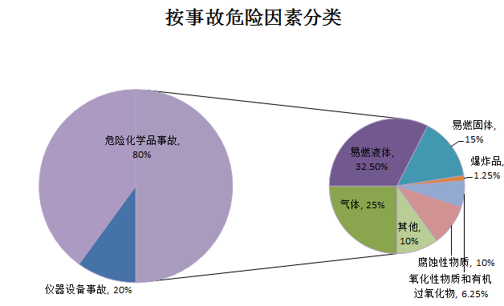
尚无权威机构统计实验室事故的发生情况，绝大多数实验室事故未见正式公布的事故调查报告
李志红《100起实验室安全事故统计分析及对策研究》
2001-2013年100起典型实验室事故

Slide 20
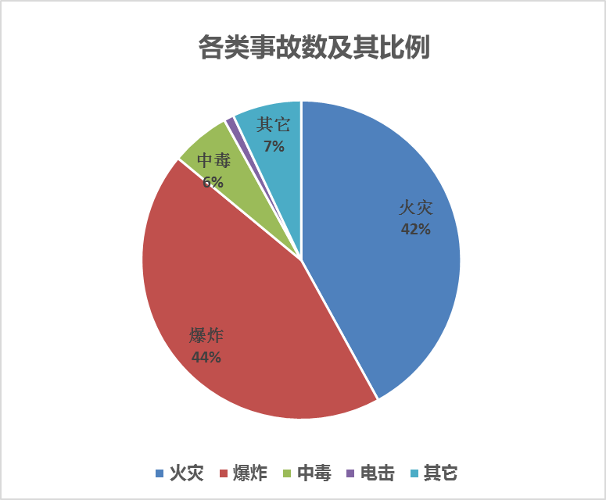
事故类型
各类事故数及其比例
火灾 | 42
爆炸 | 44
中毒 | 6
电击 | 1
其它 | 7

Slide 21
事故发生环节及人员伤亡比例

Slide 22
不同原因原安全事故及伤亡人数
事故原因 | 事故数 | 百分比（%） | 死亡人数 | 受伤或中毒人数
违反操作规程 操作不当 操作不慎或使用不当 | 27 12 11 | 50 | 1 3 1 | 242 271 9
设备老化、故障或缺陷 | 15 | 15 | 1 | 23
线路老化或短路 | 14 | 14 | 0 | 18
试剂存储不规范 | 6 | 6 | 1 | 4
其它原因 | 6 | 6 | 1 | 13
反应失控 | 4 | 4 | 0 | 7
实验设备不健全 | 3 | 3 | 0 | 5
废弃物处置不当 | 2 | 2 | 0 | 1

Slide 23
人的问题
事故原因分类分析
天灾
占2％
凡不知、不顾、不理、不能、粗心、迟钝、 疲劳、失检、情绪，各种内在外在的行为 。
不安全行为
人为因素
占98%
工作场所中环境、设备设施对人所产生的危险因素 。
不安全环境

Slide 24
综上，实验室安全管理问题主要原因包括：
实验室管理机制不健全、不完善、执行力度不够引起的安全问题；
实验用试剂存储方式带来的安全问题，如危险化学品、生物制剂等储存位置或条件不符合要求；
实验室建筑、安全设施及实验设备不符合要求带来的安全问题。

Slide 25
[3]
化学实验室安全事故预防
SIOSH

Slide 26
关于实验室安全的认识
什么叫安全？
安全（safety）：安全是避免危险因子造成人员暴露、向事发地外扩散并导致危害的综合措施。
实验室安全（laboratory safety）：实验室安全是避免危险因子造成实验室人员暴露、向实验室外扩散并导致危害的综合措施。
安全， 综合措施
？？？
安全 综合措施

Slide 27
没有危险是安全的特有属性
安全是主体没有危险的客观状态
安全的绝对性和相对性

Slide 28
危险
安全
不期望后果的可能性由小到大
人们可接受的水平
*安全是相对的，危险是永远存在的
*风险是可以控制的

Slide 29
事故(Accident)是发生在人们的生产、生活活动中的意外事件。人们对事故下了种种定义，其中伯克霍夫(Berckhoff)的定义较著名。
按伯克霍夫的定义，事故是人(个人或集体)在为实现某种意图而进行的活动过程中，突然发生的、违反人的意志的、迫使活动暂时或永久停止的事件。该定义对事故做了全面的描述。

Slide 30
安全的规律
安全管理的对象是风险，管理的结果要么是安全，要么是事故。
我们说“安全的规律”，确切地说，就是事故发生的规律，就是事故是怎么发生的。世间的事都有个前因后果，事故这个结果也有原因，原因就在于事故相关的各个环节，就是说，事故是一系列事件发生的后果。这些事件是一系列的，一件接一件发生的，就是“一连串的事件”。

Slide 31
安全的规律
安全管理的“事故链”原理。
事故让人们看到了一个锁链：初始原因→间接原因→直接原因→事故→伤害。这是一个链条，传统、社会环境、人的不安全行为或物的不安全状态、人的失误、事故伤害；又像一张张多米诺骨牌，一旦第一张倒下，就会导致第二张、第三张直至第五张骨牌倒下，最终导致事故发生，出现相应的损失。按照“事故链”原理的解释，事故是因为某些个环节在连续的时间内出现了缺陷，这些不止一个的缺陷构成了整个安全体系的失效，酿成大祸。

Slide 32
人的问题
事故原因- 五骨牌(事故链）原理
社会的缺陷
不安全环境行为
人的缺陷
事 故
灾 难
在H.W.Heinrich之五骨牌原理中，灾害均由事故引起。而事故由不安全行为及不安全环境所引起，如果整个社会对安全存有某一种缺陷，因而造就人的缺陷，因此产生不安全环境及行为。

Slide 33
人的问题
新五骨牌（事故链）原理
（管理)
控制不足
（起源）
基本原因
（征候）
直接原因
事 故
（损失）
灾 难
事故虽由不安全行为及不安全环境所引起，而两者乃是由不良管理所引起，根本上是管理不善、不重视安全、无安全政策及决心。

Slide 34
安全要素
高压钢瓶
气体
水
高频和带有
辐射源的仪器
电
化学试剂

Slide 35
实验室
安全
对外：
不能对周边环境产生不利影响
对内：
必须要对自己的健康负责
务必做到：保护自己不受到伤害，也决不让他人受到伤害。

Slide 36
系统预防
危险化学品安全管理办法
岗位安全责任制度
特种仪器设备使用、维修及保养管理规定
压力气瓶安全使用管理规定
剧毒化学品管理办法
危险化学品废弃物处理规定
……
建立健全实验室安全管理制度

Slide 37
系统预防
积极推进实验室安全生产标准化、制度化建设
安全管理标准化
安全条件标准化
安全操作标准化
安全教育制度化
……

Slide 38
系统预防
加大实验室建设和投入力度
完善实验室建设的规划设计
保证安全设施投入
消防设施要符合防火防爆的要求
……

Slide 39
系统预防
内容多样化：包括相关法律法规、安全制度、操作规程以及紧急自救常识等，当然也应突出针对性
全方位、多层次：不局限于某个学科、某个实验室，应对领导、教师、学生、辅助人员等进行全面的实验室安全教育
实验教育培训应制度化和常态化
……
重视实验室安全教育培训

Slide 40
系统预防
重视和加强化学实验室废弃物处理
将实验室废弃物的处置作为实验室安全管理的重点环节来抓
制定切实可行的废弃物处置标准
规范实验室废弃物的排放
……

Slide 41


重点预防
根本办法：预防
高压气体钢瓶
易挥发可燃有机物
仪器设备接地良好
最可能发生的安全事故
安全防护设备
腐蚀性试剂的正确使用
防毒
防火
防爆
防烧伤
消防器材配备 （日常管理、消防演习）
易燃试剂的安全放置和使用
最难预防：慢性中毒
中毒途径：吞食、吸入、体表吸收

Slide 42
重点预防
1.防毒
大多数化学药品都有不同程度的毒性。有毒化学品可通过呼吸道、消化道和皮肤进入人体而发生中毒。
HF 侵入人体，将会损伤牙齿、骨骼、造血和神经系统；
烃、醇、醚等有机物对人体有不同程度的麻醉作用；
三氧化二砷、氰化物等是剧毒品，吸入少量会致死。

Slide 43
重点预防
防毒注意事项
实验前应了解所用药品的毒性、性能和防护措施；
使用有毒气体（如H₂S, Cl₂, Br₂, NO₂, HCl, HF)应在通风橱中进行操作；
苯、四氯化碳、乙醚、硝基苯等蒸汽经常久吸会使人嗅觉减弱，必须高度警惕；
有机溶剂能穿过皮肤进入人体，应避免直接与皮肤接触；
剧毒药品如汞盐、镉盐、铅盐等应妥善保管；
实验操作要规范，离开实验室要洗手。

Slide 44
重点预防
2.防火
防止煤气管、煤气灯漏气，使用煤气后一定要把阀门关好；
乙醚、酒精、丙酮、二硫化碳、苯等有机溶剂易燃，实验室不得存放过多，切不可倒入下水道，以免集聚引起火灾；
金属钠、钾、铝粉、电石、黄磷以及金属氢化物注意使用和存放，尤其不宜与水直接接触；
万一着火，应冷静判断情况，采取适当措施灭火；可根据不同情况，选用水、沙、泡沫、CO₂ 或 CCl₄ 灭火器灭火。

Slide 45
重点预防
3.防爆
化学药品的爆炸分为支链爆炸和热爆炸
氢、乙烯、乙炔、苯、乙醇、乙醚、丙酮、乙酸乙酯、一氧化碳、水煤气和氨气等可燃性气体与空气混合至爆炸极限，一旦有一热源诱发，极易发生支链爆炸；
过氧化物、高氯酸盐、叠氮铅、乙炔铜、三硝基甲苯等易爆物质，受震或受热可能发生热爆炸。

Slide 46
重点预防
4.防灼伤
除了高温以外，液氮、强酸、强碱、强氧化剂、溴、磷、钠、钾、苯酚、醋酸等物质都会灼伤皮肤；应注意不要让皮肤与之接触，尤其防止溅入眼中。

Slide 47
具体操作
在你做实验之前必须知道的一些事情
清楚可能会出现哪些危险事故
知道最严重可能会出现什么安全问题
知道这些危险出现时该怎么做
耐心地学习怎么使用实验设备
掌握化学品的危险特性
确认安全设备都是好的，以确保将危险降到最低

Slide 48
具体操作
严格遵守实验室中的基本规则
化学品的安全存放
化学品的混合
化学废液的安全存放
高压气瓶的安全使用

Slide 49
具体操作
严格遵守实验室中的基本规则

Slide 50
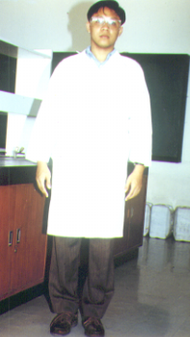
具体操作
基本规则1
进入实验室一定要穿上安全护目镜
工作服
防护手套
长裤
结实, 防滑的鞋子

Slide 51
具体操作
基本规则2
严禁试剂入口，如须以鼻鉴别试剂时，应将试剂瓶远离鼻子，以手轻轻煽动，稍闻其味即可，严禁以鼻子接近瓶口鉴别。

Slide 52
具体操作
基本规则3

Slide 53
具体操作
基本规则4

Slide 54
具体操作
基本规则5

Slide 55
具体操作
基本规则6
绝对不可用食品容器来装化学品!

Slide 56
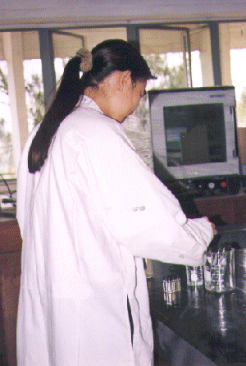
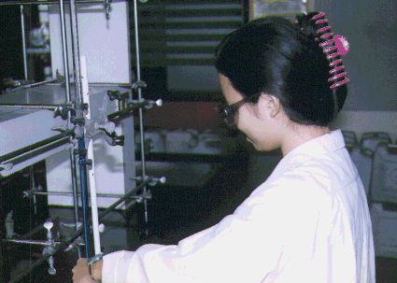
具体操作
基本规则7
长发一定要盘起来!

Slide 57
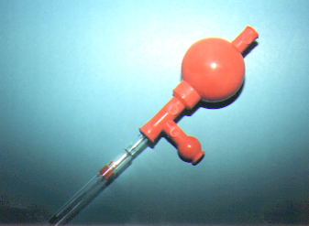
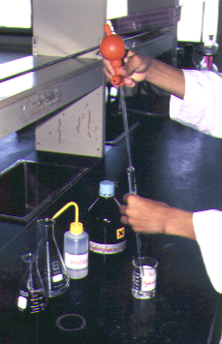
基本规则8
具体操作
用移液管吸取有腐蚀性、刺激性液体时，必须用橡皮球操作以免与皮肤接触。

Slide 58
基本规则9
具体操作
一切试剂药品瓶，要有标签;
实验前应了解所用药品的毒性、性能 和防护措施。
化学品名
正确的危险标识

Slide 59
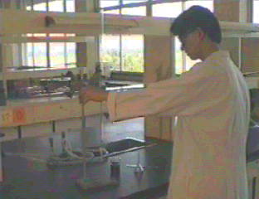
基本规则10
具体操作
取用化学试剂的操作一定要在可观察水平之下!

Slide 60
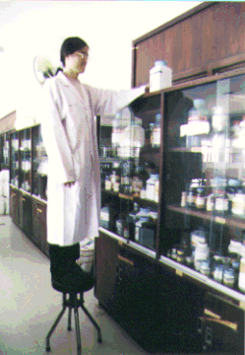
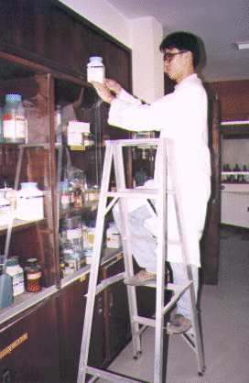
基本规则11
具体操作
要使用稳定的梯子!

Slide 61
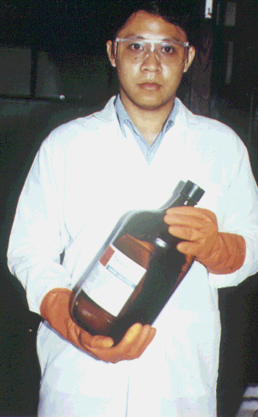
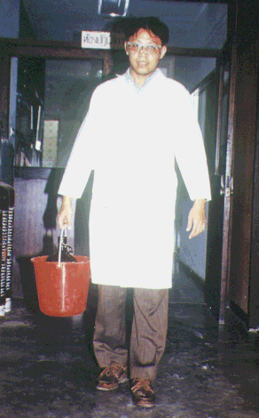
基本规则12
具体操作
腐蚀类刺激性药品，如强酸、强碱、双氧水、冰醋酸等，取用时要戴 上橡皮手套和防护眼镜等。如瓶子较大，搬运时必须一手托住底部，一手拿住瓶颈。

Slide 62
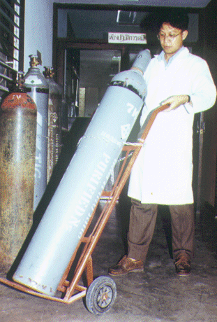
基本规则13
具体操作
气瓶要用手推车运送
用链条拴住瓶身
不要滚动气瓶
不要把气瓶扛在肩上

Slide 63
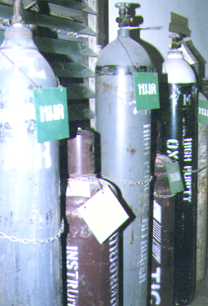
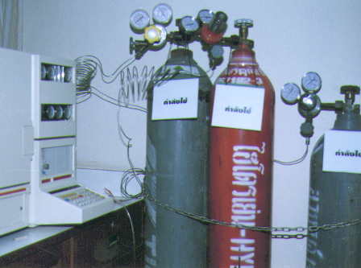
基本规则14
具体操作
气瓶应专瓶专用，不能随意改装

Slide 64
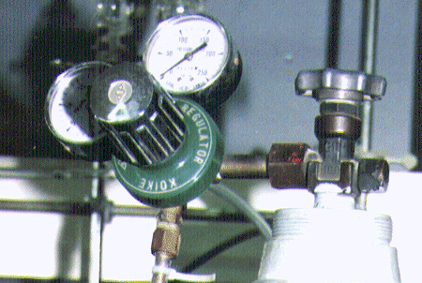
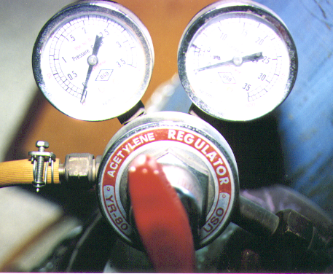
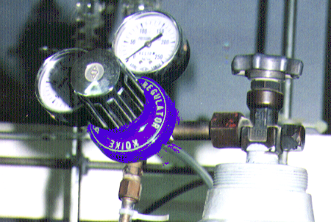
基本规则15
具体操作
各种气压表不得混用
氮气表
乙炔表
氧气表
氧气瓶严禁油污

Slide 65
化学品的安全存放

Slide 66
化学品存放基本原则：
安全性原则;
保纯性原则;
方便性原则。
总的来说要做到“五防”：
防氧化、防挥发、防光热分解、防吸潮和风化、防与容器反应。

Slide 67
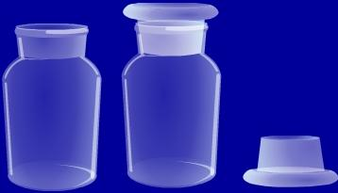
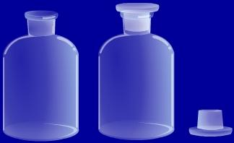
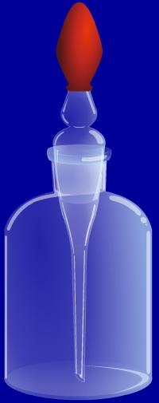
化学试剂存放——瓶口大小的选择
广口瓶
盛放固体试剂
细口瓶
盛放液体试剂
滴瓶
盛放少量溶液

Slide 68

化学试剂的存放——试剂瓶颜色的选择
一般用于盛放见光易分解的物质，并置于冷暗处，例如：硝酸AgNO₃、浓HNO₃、氯水等
棕色试剂瓶

Slide 69
化学试剂的存放——瓶塞的选择
强碱溶液或因水解而碱性较强的（如碳酸钠、硅酸钠等）或 HF 等能与玻璃反应的试剂在存放时，不能用玻璃塞，只能用橡皮塞。
有强氧化性的、能腐蚀橡胶的物质（如硝酸、液溴或溴水等）在存放时，不能用橡皮塞，只能用玻璃塞。

Slide 70
一些特殊试剂的存放
（A）钾、钙、钠在空气中极易氧化，遇水发生剧烈反应放在盛有煤油的广口瓶中以隔绝空气。
(B）白磷着火点低（40℃），在空气中能缓慢氧化而自燃，通常保存在冷水中。
（C）液溴有毒且易挥发，需盛放在磨口的细口瓶里，用玻璃塞并加些水(水覆盖在液溴上面，起水封作用)
（D）浓盐酸、浓氨水等容易挥发，应密封保存
（E）浓硝酸、硝酸银见光易分解，应保存在棕色瓶中，贮放在黑暗而且温度低的地方。

Slide 71
（F）氢氧化钠固体易潮解，应盛放在易于密封的干燥大口瓶中保存；其溶液盛放在无色细口瓶里，瓶口用橡皮塞塞紧，不能用玻璃塞。
（G）除钾、钙、钠、白磷在空气中极易氧化外，硫化物、亚硫酸盐、亚铁盐、苯酚等在空气中都因缓慢氧化而变质，这些试剂应密封存放。
(H）常用的一些干燥剂（浓硫酸、无水氯化钙、CaO、NaOH）以及氯化镁、过氧化钠、电石等都应密封存放
（I）有机物大多易挥发，且会引起橡胶的“溶胀”现象，应密封保存，不能使用橡胶塞

Slide 72
化学品的混合
具体操作
化学品不可以随便混合或稀释，除非它清楚地被表明这是安全的。
稀释硫酸时必须在烧杯等耐热容器内进行，而且必须在玻璃棒不断搅拌下，缓慢地将硫酸加入水中，而绝对不能将水加注到硫酸中去。在溶解氢氧化钠等发热物时，也必须在耐热容器内进行。如需将浓酸或浓碱中和，则必须先行稀释。
稀释或混合的工作应该在通风橱内完成。
化学品被错误混合可能导致危险反应。

Slide 73
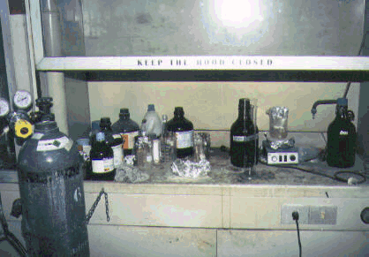
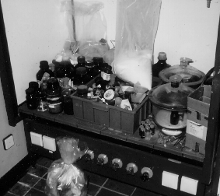
化学废液的安全存放
具体操作
废液瓶不可乱堆放
废溶剂要分开收集
乙醚、酒精、丙酮、苯等有机溶剂易燃，实验室不得
存放过多，切不可倒入下水道，以免集聚引起火灾

Slide 74
化学废液的安全存放
具体操作
有机溶剂废液容器一定要接地

Slide 75
常用化学品 –丙烯腈（Acrylonitrile）
化学危险性
无色有刺激性气味液体，易燃，其蒸气与空气可形成爆炸性混合物；
急性中毒：以中枢神经系统症状为主，伴有上呼吸道和眼部刺激症状。液体污染皮肤，可致皮炎，局部出现红斑、丘疹或水疱；
慢性中毒：尚无定论。
致癌性：可疑人类致癌

Slide 76
常用化学品 –丙烯腈（Acrylonitrile）
个体防护
佩戴自吸过滤式防毒面具（全面罩）
穿连衣式胶布防毒衣
戴橡胶耐油手套

Slide 77
常用化学品 –高锰酸钾（KMnO₄）
化学危险性
为强氧化剂，与乙醚、乙醇、硫酸、硫磺、双氧水等接触会发生爆炸，遇甘油立即分解而强烈燃烧；
有毒，有一定的腐蚀性。吸入可引起呼吸道损害；
溅落眼睛内，刺激结膜，重者致灼伤；
浓溶液或结晶对皮肤有腐蚀性，对组织有刺激性。

Slide 78
常用化学品 –高锰酸钾（KMnO₄）
急救措施
皮肤接触：立即脱去污染的衣着，用大量流动清水冲洗至少15分钟。就医。
眼睛接触：立即提起眼睑，用大量流动清水或生理盐水彻底冲洗至少15分钟。就医。
吸入：迅速脱离现场至空气新鲜处。保持呼吸道通畅。如呼吸困难，给输氧。如呼吸停止，立即进行人工呼吸。就医。
食入：用水漱口，给饮牛奶或蛋清。就医。

Slide 79
常用化学品 - 硫酸（H₂SO₄）
化学危险性
是一种强酸，无色无味的透明液体，有强烈腐蚀性，暴露空气中则迅速吸水，能夺取有机物中的水分子而炭化。
与水和有机物发生强烈反应，放出大量的热量。
对眼睛、皮肤和呼吸道有很强腐蚀性，接触会造成严重烧伤。

Slide 80
常用化学品 - 硫酸（H₂SO₄）
预防
禁止与易燃物质接触，用玻璃瓶严密封口保存，应放于保存架底层。
一定要在通风橱内操作，戴防护手套和防毒面罩，穿防护服。
急救处理（如溅到皮肤和衣服上），脱去污染的衣服，立即用大量水冲洗皮肤。然后用2%碳酸氢钠溶液清洗。

Slide 81
常用化学品 –丙酮（CH3COCH3）
化学危险性
无色透明液体，有特殊臭味。有机溶剂，可以溶解许多有机物；
易挥发，高度易燃；
刺激眼睛和呼吸道，与皮肤重复或长期接触可能引起皮 炎。

Slide 82
常用化学品 –丙酮（CH3COCH3）
急救措施
皮肤接触：脱去污染的衣着，用肥皂水和清水彻底冲洗皮肤。
眼睛接触：提起眼睑，用流动清水或生理盐水冲洗。就医。
吸入：迅速脱离现场至空气新鲜处。保持呼吸道通畅。如呼吸困难，给输氧。如呼吸停止，立即进行人工呼吸。就医。
食入：饮足量温水，催吐。就医。

Slide 83
常用化学品 –二甲基甲酰胺（DMF）
化学危险性
有机溶剂，无色透明液体；
易燃，遇到高热、明火或氧化剂有爆炸危险；
急性中毒主要以眼和上呼吸道症状；
慢性中毒有皮肤、粘膜刺激，神经衰弱综合征；
个体防护
过滤式防毒面具、安全防护眼镜，化学防护服，橡胶手套

Slide 84
常用化学品 –二甲苯（Xylene）
化学危险性
有机溶剂，无色透明液体，有特殊气味。
易挥发，高度易燃，其蒸气与空气的混合物有爆炸性。
有毒，高浓度时有麻醉作用。
刺激咽喉和眼睛。接触可能造成神志不清。
个体防护
过滤式防毒面具、安全防护眼镜，化学防护服，橡胶手套

Slide 85
常用化学品 –二氯甲烷（CH₂Cl₂）
化学危险性
无色透明液体，有与醚类似的气味，易挥发，有毒，有麻醉性。
刺激眼睛和皮肤。接触可引起知觉减弱。与皮肤重复或长期接触可能引起皮炎。
个体防护
过滤式防毒面具、安全防护眼镜，化学防护服，橡胶手套

Slide 86
常用化学品 –高锰酸钾（KMnO₄）
急救措施
皮肤接触：立即脱去污染的衣着，用大量流动清水冲洗至少15分钟，就医。
眼睛接触：立即提起眼睑，用大量流动清水或生理盐水彻底冲洗至少15分钟，就医。
吸入：迅速脱离现场至空气新鲜处。保持呼吸道通畅。如呼吸困难，给输氧。如呼吸停止，立即进行人工呼吸。就医。
食入：用水漱口，给饮牛奶或蛋清。就医。

Slide 87
高压气瓶的安全使用
定期检查气瓶及管道的密封性。
气瓶应存放在通风良好、阴凉干燥、远离热源的地方，易燃气体气瓶与明火距离不小于 5 米；氢气瓶最好隔离。
开启气门时应站在气压表的一侧，不准将头或身体对准气瓶总阀，以防万一阀门或气压表冲出伤人。
如何检漏
用肥皂水或仪器厂家提供的检漏水在所有的接口和减压阀处测试是否漏气，如果肥皂水接连不断的出现肥皂泡，则说明该处漏气。应 更换漏气部件或进行补漏。

Slide 88
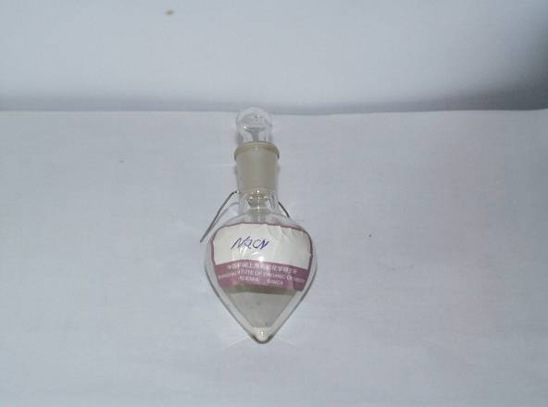
严格管理使用剧毒化学品
剧毒药品必须当天使用，不得以任何理由在实验室存放过夜。
采购、储存、领用、使用严格遵守剧毒化学品管理规定

Slide 89
[4]
化学实验室事故应急处置
SIOSH

Slide 90


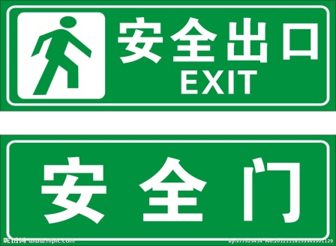
基本任务
① 控制危险源；② 清除现场污染，消除危害后果 ;
③ 指导群众防护，组织群众撤离；④ 抢救受害人员。
基本形式
实验室自救和社会救援
基本原则
安全第一、实验第二

Slide 91
实验室常用医药用品（根据化学品种类配置）
消毒剂：75%酒精，0.1%碘酒，3%双氧水，酒精棉球。
烫伤药：玉树油，蓝油烃，烫伤药，凡士林。
创伤药：红药水，龙胆汁，消炎粉。
化学灼伤药：5%的碳酸氢钠溶液，1%的硼酸，2%的醋酸、氨水，2%的硫酸铜溶液。
治疗用品：药棉，纱布，护创胶，绷带，镊子等。

Slide 92
实验室常用特效解毒剂（根据化学品种类配置）
解毒剂 | 作用
亚甲蓝（美蓝） | 用于治疗苯胺、硝基苯、三硝基甲苯、亚硝酸钠、硝酸甘油、硝酸根、苯醌、及间苯二酚等中毒引起的高铁血红蛋白症
羟乙基乙烯二胺三乙酸 | 增加体内铜铁的排泄。用于治疗肝豆状核变性和硫酸亚铁过量中毒
亚硝酸钠 | 氰氢酸及氰化物中毒
硫代硫酸钠三乙酸 | 用于氰化物中毒有特效，也可用于慢性砷、汞中毒，但疗效不显著
解氟灵（乙酰胺） | 氟乙酰胺中毒

Slide 93
创伤
伤处不能用手抚摸，也不能用水洗涤；
若是玻璃创伤，应先把碎玻璃从伤处挑出，然后用酒精棉清洗，涂上红药水、紫药水(或红汞、碘酒)，必要时撒些消炎粉或敷些消炎膏包扎；
严重时采取止血措施，送往医院。

Slide 94
烫伤
伤处皮肤未破时，可涂擦饱和碳酸氢钠溶液或用碳酸氢钠粉调成糊状敷于伤处，也可抹烫伤膏，还可以在伤处涂上玉树油或75%酒精后涂蓝油烃；
如果伤处皮肤己破，伤面较小可涂些紫药水或1％高锰酸钾溶液。如果伤面较大，深度达真皮，应小心用75%酒精处理，并涂上烫伤油膏后包扎，送往医院。

Slide 95
酸所致化学灼伤
沾上浓硫酸，用大量清水冲洗，再用饱和碳酸氢钠溶液(或稀氨水、肥皂水)洗，必要时涂上甘油，若有水泡，应涂上龙胆汁，严重送医院。
其他酸灼伤，可立即冲洗，然后进行处理，严重送医院。
酸液溅入眼内，用大量水冲洗后，再用5%的碳酸氢钠溶液，送医院诊治。

Slide 96
碱所致化学灼伤
先用大量水冲洗，再用2％醋酸溶液或饱和硼酸溶液洗，最后再用水冲洗。
碱溅入眼中，用硼酸溶液洗或2%的醋酸清洗。

Slide 97
吸入刺激性或有毒气体
应使中毒者撤离现场，转移到通风良好的地方，让患者呼吸新鲜的空气。
吸入氯气、氯化氢气体时，可吸入少量酒精和乙醚的混合蒸气使之解毒。

Slide 98
吸入刺激性或有毒气体
吸入硫化氢或一氧化碳气体而感不适时，应立即到室外呼吸新鲜空气。
注意氯气、溴中毒不可进行人工呼吸，一氧化碳中毒不可施用兴奋剂。
发生休克昏迷，可给患者吸入氧气，并迅速送往医院。

Slide 99
毒物误食进入消化道
常用的洗胃液有食盐水，肥皂水，3%-5%的碳酸氢钠溶液；
将5-10m1稀硫酸铜溶液加入一杯温水中，内服后，用手指伸入咽喉部，促使呕吐，吐出毒物，边洗边催吐，洗到基本没有毒物后服用生鸡蛋清，牛奶，面汤等解毒剂；
立即送医院。

Slide 100
触电
迅速切断电源；
将患者上衣解开进行人工呼吸；
不要注射兴奋剂；
当患者恢复呼吸立即送往医院治疗。

Slide 101
起火
一面灭火，一面防止火势蔓延(如采取切断电源，移走易燃药品等)；
一般的小火可用湿布、石棉布或砂子覆盖燃烧物，即可灭火；
火势大时可用灭火器（根据起火性质选用相应灭火器，如电气设备不能用泡沫灭火器）；

Slide 102
起火
实验人员衣服着火时，切勿惊慌乱跑，赶快脱下衣服，就地翻滚灭火或用石棉布覆盖着火处；
伤势较重者，应立即送医院；
火势控制不住，逃离火场，保命要紧！

Slide 103
第一句
实验室安全工作不是一两个人能搞好的工作，必须依靠全校员工和同学的共同参与才能确保平安！

Slide 104
第二句
转变观念，重视安全, 由 “要我安全” 为 “我要安全”。安全工作并非朝夕之功，安全来自于长期警惕 !

Slide 105
第三句
做到：我不伤害别人，当别人受到伤害时能及时抢救，当他人违章时能及时制止。

Slide 106
第四句
安全实验不仅是对他人负责, 对学校负责，对社会负责，对国家负责, 更是对自己负责，对家庭负责!

Slide 107
谢谢聆听

Slide 108


